Slide 1
論文紹介
M１ 白川

Slide 2
Title: Globally Induced Forest: A Prepruning Compression Scheme
Author: Jean-Michel Begon, Arnaud Joly, Pierre Geurts
Conference: ICML 2017

Slide 3
概要
逐次的なノード追加によってモデル構築を行う
高速かつ省メモリかつ高精度な
木アンサンブル(ブースティング)学習手法の提案
アンサンブル学習：複数の学習器の出力を集約する学習手法
ブースティング：事前のモデルを補うように学習器を追加する加法モデル

Slide 4
背景、モチベーション
近年高精度な木アンサンブルモデルが多く出現
(木は高精度、利用易、高速、解釈性高)
データサイズ、特徴次元数の増加に伴い、
多くのモデルは大量のメモリを使用する
⇨ 実応用上省メモリかつ高精度なモデルに需要
pre-pruning, post-pruning 手法が広く研究される
But

Slide 5
GIF
あらかじめ森全体の最大ノード数を指定し、
そのサイズ内で精度が向上するように
逐次的にノードを追加していく

Slide 6
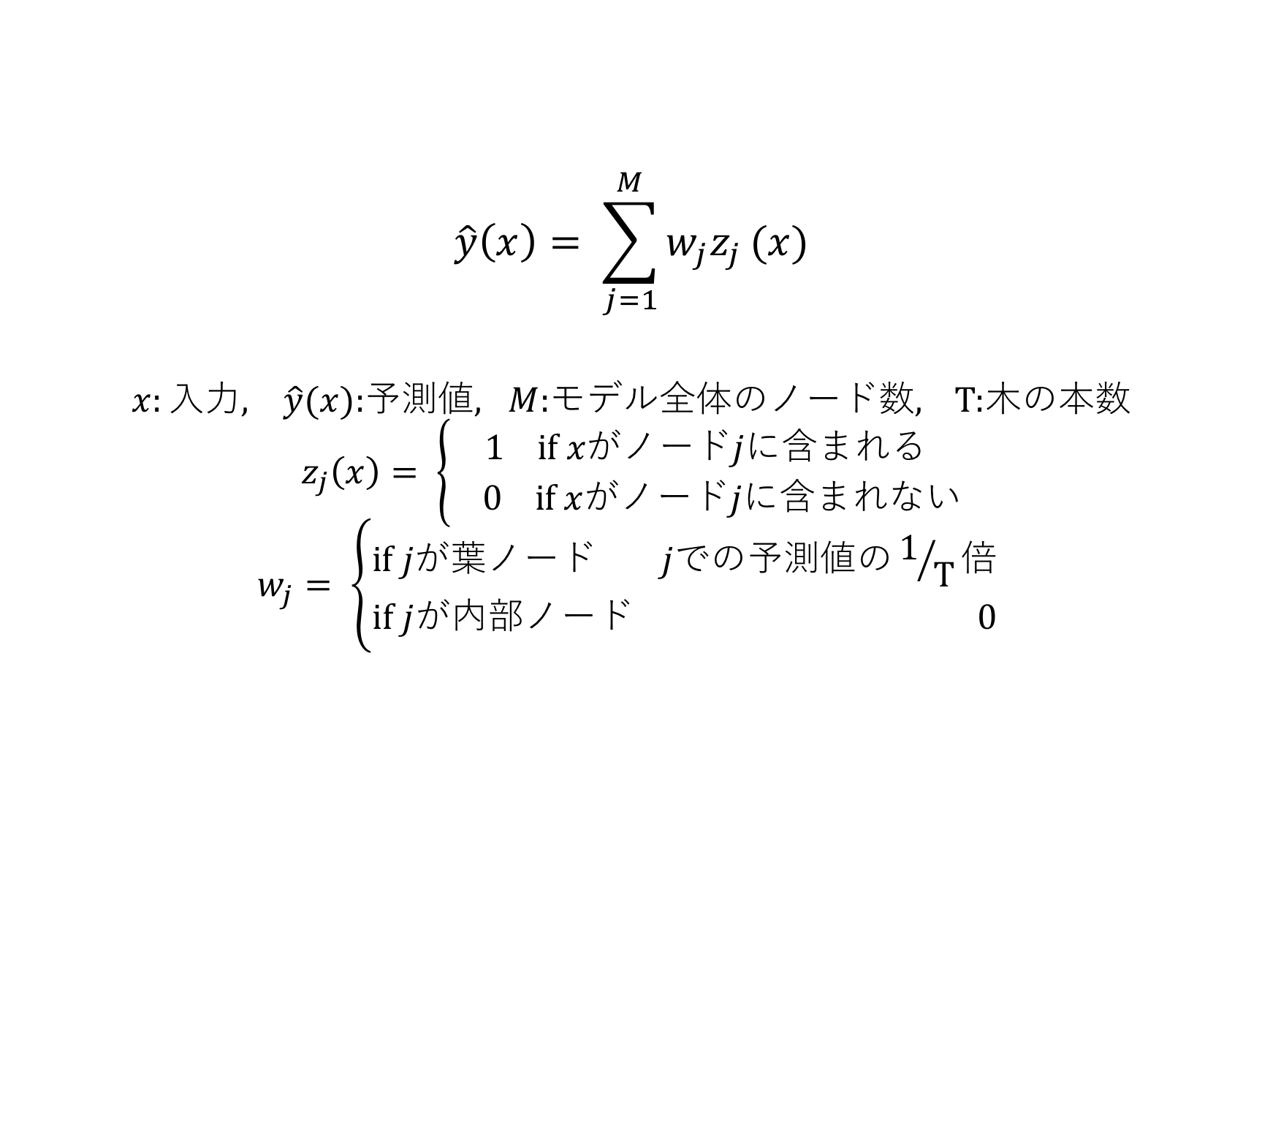
予測モデル
$$\hat{y}\left(x\right)= \sum_{j=1}^{M}{w_{j}z_{j}}(x)$$
$x:入力, \hat{y}(x):$予測値$, M:$モデル全体のノード数, T:木の本数
$$z_{j}\left(x\right)= \left\{\begin{aligned}1 if xがノードjに含まれる \\ 0 if xがノードjに含まれない\end{aligned}\right.$$
$$w_{j}= \left\{\begin{aligned}if jが葉ノード jでの予測値の1/T倍 \\ if jが内部ノード 0 \end{aligned}\right.$$

Slide 7
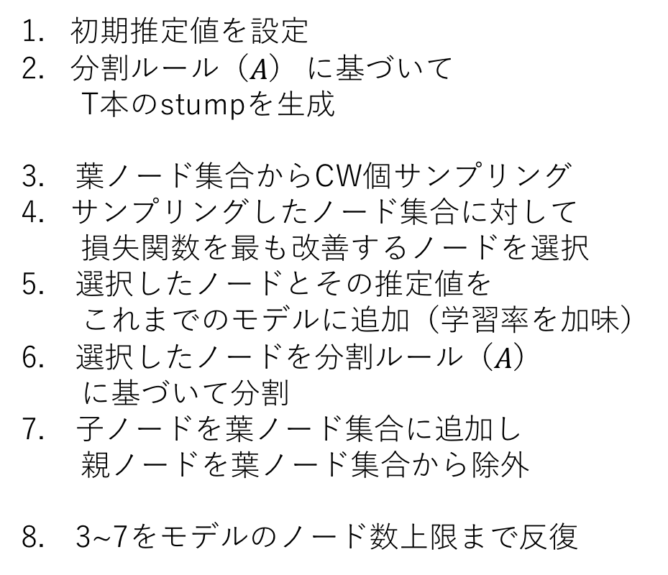
アルゴリズム
初期推定値を設定
分割ルール（$A）$に基づいて
T本のstumpを生成
葉ノード集合からCW個サンプリング
サンプリングしたノード集合に対して
損失関数を最も改善するノードを選択
選択したノードとその推定値を
これまでのモデルに追加（学習率を加味）
選択したノードを分割ルール（$A）$
に基づいて分割
子ノードを葉ノード集合に追加し
親ノードを葉ノード集合から除外
3~7をモデルのノード数上限まで反復

Slide 8
アルゴリズム（図解）

Slide 9
アルゴリズム（図解）

Slide 10
アルゴリズム（図解）

Slide 11
アルゴリズム（図解）

Slide 12
アルゴリズム（図解）

Slide 13
アルゴリズム（図解）

Slide 14
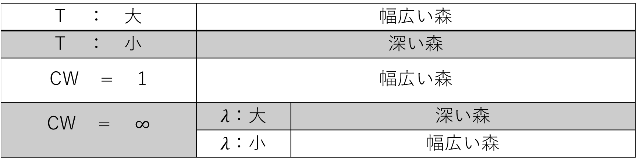
森の形状（各パラメータの影響）
T ： 大 | 幅広い森
T ： 小 | 深い森
CW = 1 | 幅広い森
CW = $∞$ | $λ$：大 | 深い森
 | $λ：$小 | 幅広い森
T：木の本数
CW：候補ノードのサンプリングサイズ
λ：学習率

Slide 15
実験

Slide 16
λによる精度の影響

Slide 17
CWによる精度の影響
回帰、２クラス分類
多クラス分類

Slide 18
Tによる精度の影響

Slide 19
実データに対しての精度（回帰）
ABALONE, HWANG の10％ではオーバーフィット

Slide 20
実データに対しての精度（分類）

Slide 21
vs. Boosting (精度)
B = 10% | B = 1%
2.37±0.24 5.20±0.21 19.31±0.61 8.58±0.10 | 3.26±0.29 4.74±0.23 36.48±1.32 6.91±0.04
3.17±0.34 3.35±0.22 7.38±0.29 3.14±0.34 0.76±0.60 | 4.30±0.51 3.91±0.31 6.76±0.42 6.65±0.28 12.40±0.76
least square
Boosting
GIF
Adaboost

Slide 22
vs. Boosting (速度)

Slide 23
結論
省メモリで高速で高精度なモデルの完成
展望
多クラス分類の精度向上
他の実データ実験
RGFとの比較

Slide 24
白川の今後
コーディング！！！！

